Slide 1
Мультиагентная система маршрутизации самолетов в воздушном пространстве
Студент: Василий Григорьевич Гурьянов Группа: БИВТ-22-СП-5 Научный руководитель:
к.т.н., доц. Алексей Николаевич Гончаренко

Slide 2
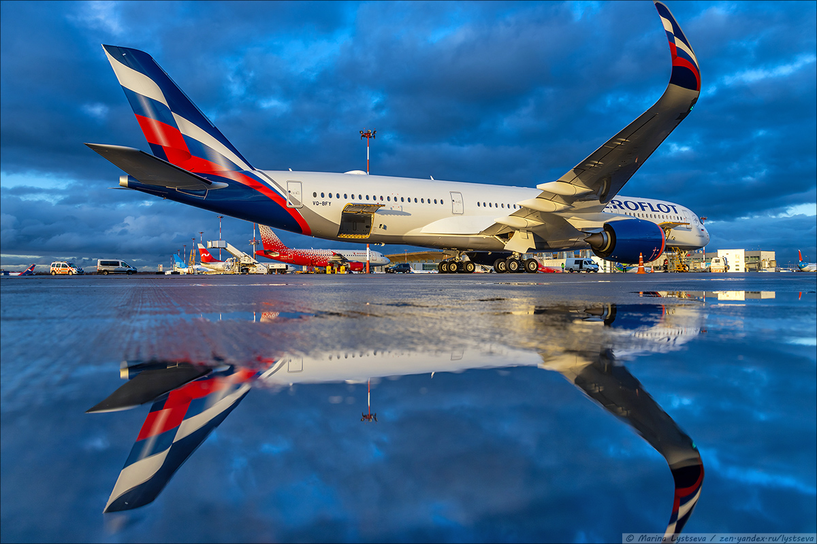
Актуальность проблемы
Интенсивное воздушное движение и протяженность российских авиатрасс делают задачу автоматизированного планирования маршрутов для множества самолетов в динамичной среде особенно актуальной.
Notes:
как изменить картинку
правый клик по изображению - формат изображения
вкладка заливка - рисунок или текстура
выбрать рисунок
вкладка формат - Обрезка - заливка - двигать за круглые точки в углах
увеличивать и двигать картинку, чтобы получить нужное изображение

Slide 3
Сравнение подходов
Дейкстра и А* — математическая сложность растет экспоненциально по числу самолетов-агентов;
Reinforcement learning — математическая сложность растет линейно по числу самолетов-агентов.

Slide 4
Цель и постановка задач
Цель работы:
разработать информационную систему для моделирования маршрутов множества самолетов в воздушном пространстве с использованием алгоритмов машинного обучения и с соблюдением норм безопасности.
Задачи:
Проведение анализа требований и стандартов авиаотрасли (на примере Аэрофлота);
Проведение анализа существующих алгоритмов решения задачи и проблематики;
Поиск оптимального алгоритма для текущей задачи;
Формализация воздушной среды;
Написание интерфейса и программного кода.
Notes:
как изменить картинку
правый клик по изображению - формат изображения
вкладка заливка - рисунок или текстура
выбрать рисунок
вкладка формат - Обрезка - заливка - двигать за круглые точки в углах
увеличивать и двигать картинку, чтобы получить нужное изображение

Slide 5
Существующие решения
Наименование | Страна разработки | Преимущества | Недостатки
SimBrief | Швеция | подробный расчет траектории воздушного судна с учетом эшелонирования, набора высоты и снижения | расчет производится без учета погодных данных и движения встречных воздушных судов
Flight Analytics | Индия | работа с реальными рейсами через API AviationStack; чистые и отформатированные выходные данные для построения навигации воздушного судна; | отсутствие понятного интерфейса; невозможность применить ПО а российских реалиях, в связи с недоступностью рейсов российских АК в AviationStack;
Notes:
как изменить картинку
правый клик по изображению - формат изображения
вкладка заливка - рисунок или текстура
выбрать рисунок
вкладка формат - Обрезка - заливка - двигать за круглые точки в углах
увеличивать и двигать картинку, чтобы получить нужное изображение

Slide 6
Математическая модель
В качестве математической модели использован табличный Q-learning с двумя независимыми агентами. Пространство состояний включает прогресс к цели, отклонение курса, текущий эшелон и наличие конфликта с другим воздушным судном. Пространство действий охватывает выбор одной из восьми ближайших навигационных точек и одного из пяти эшелонов. Функция вознаграждения стимулирует продвижение к цели и маневры при неблагоприятных факторах.
Notes:
как изменить картинку
правый клик по изображению - формат изображения
вкладка заливка - рисунок или текстура
выбрать рисунок
вкладка формат - Обрезка - заливка - двигать за круглые точки в углах
увеличивать и двигать картинку, чтобы получить нужное изображение

Slide 7
Инструментарий
Backend: python+werkzeug+flask
Frontend: OpenLayers, vanilla JS, SVG
Reinforcement learning: numpy, pickle,
API OpenNav
Git, Google Collab
Notes:
как изменить картинку
правый клик по изображению - формат изображения
вкладка заливка - рисунок или текстура
выбрать рисунок
вкладка формат - Обрезка - заливка - двигать за круглые точки в углах
увеличивать и двигать картинку, чтобы получить нужное изображение

Slide 8
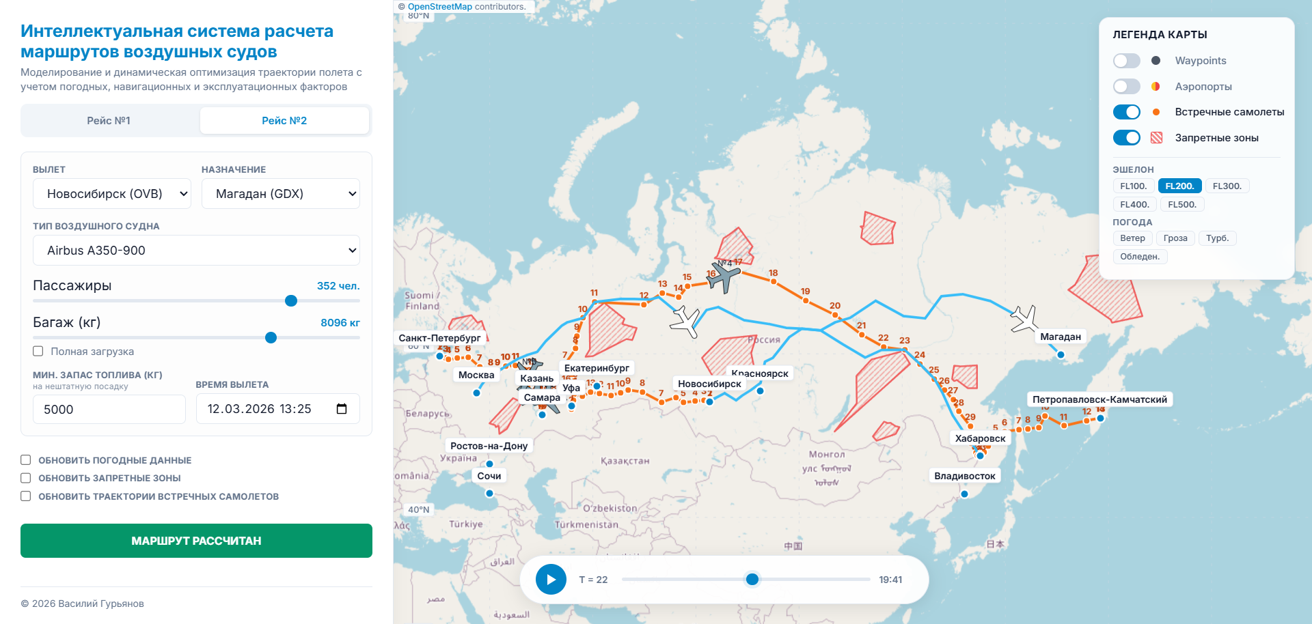
Результаты
Notes:
как изменить картинку
правый клик по изображению - формат изображения
вкладка заливка - рисунок или текстура
выбрать рисунок
вкладка формат - Обрезка - заливка - двигать за круглые точки в углах
увеличивать и двигать картинку, чтобы получить нужное изображение

Slide 9
Спасибо за внимание!
Ленинский проспект, д. 4 Москва, 119049 e-mail: m2105058@edu.misis.ru

